Slide 1
04：ngrok/docker
OpenAI
講師：胡嘉璽
時間：2024年05月
地點：東吳大學資科系

Slide 2
本課程內容
ngrok申請及操作
用docker測試ngrok
OpenAI API帳號申請及金鑰
在不同開發環境中設定變數

Slide 3
ngrok操作

Slide 4
什麼是ngrok
將本機對應到一個網路主機上
利用tunnel通道的方法
通常將本機的某個port對應到某一個固定網址的主機
在本機該port上運行的服務，也可以用固定網址來存取
等於將本機開放到網路上供公眾使用

Slide 5
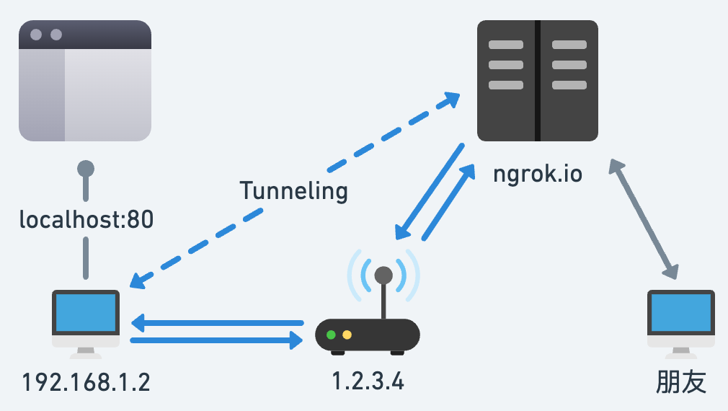

Slide 10
用docker測試ngrok

Slide 11
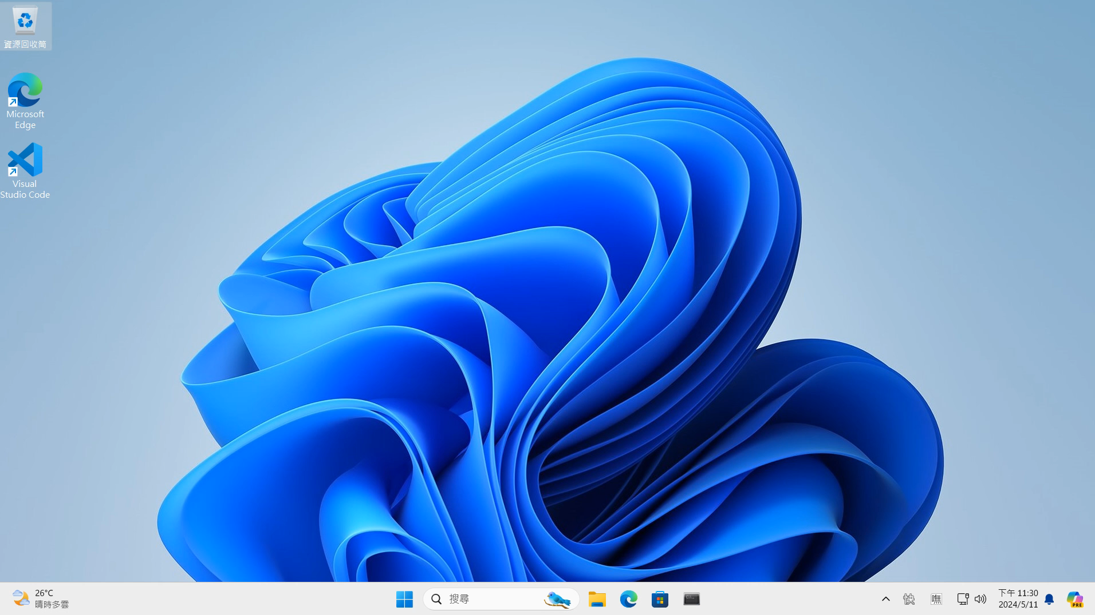
安裝docker

Slide 12
本機開啟nginx服務
docker run -itd --name nginx -p 5000:80 nginx

Slide 13

本機開啟nginx服務

Slide 14
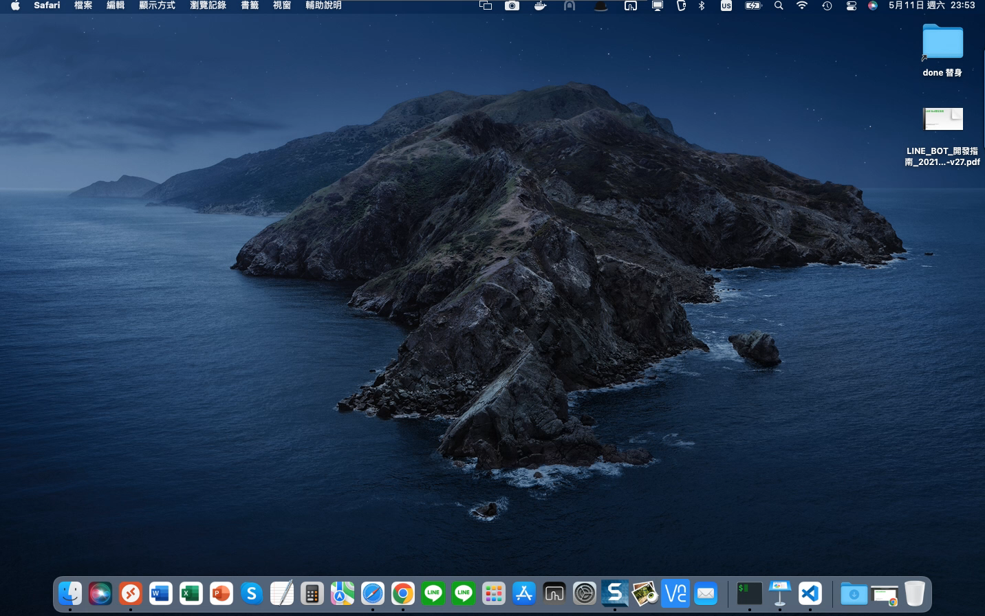
從內部網路存取

Slide 15
執行ngrok

Slide 16

執行ngrok
執行本課程的「04_pyngrok.ipynb」

